Slide 1

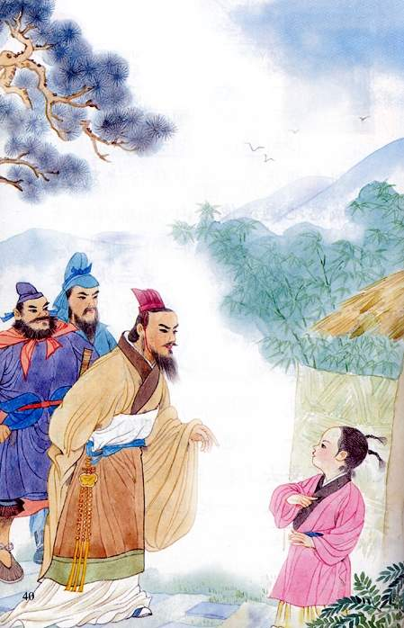
8.三顾茅庐

Slide 2

三顾茅庐
三：三次
顾：拜访
茅庐：指诸葛亮的住所

Slide 3

ɡù máo zhū ɡě tánɡ
三顾茅庐 诸葛亮 草堂
讨论 半晌 恭恭敬敬
秀丽宜人 辅助 蜿蜒
捆来 尊重 时辰 策略
tǎo shǎnɡ ɡōnɡ
yí fǔ wān
kǔn zūn chén cè

Slide 4
三顾茅庐 蜿蜒起伏
青翠欲滴 秀丽宜人
群雄纷争 茅塞顿开

Slide 5
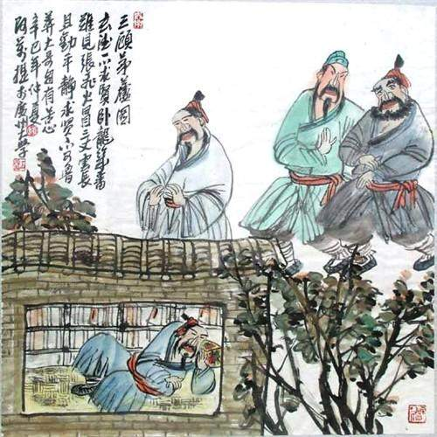
课文讲了
一个什么
样的故事？

Slide 6
一（1）略写刘备两次去隆中拜访诸葛亮，都没有见着。
二（2-4）具体写刘备第三次拜访诸葛亮的经过。
三（5）写刘备和诸葛亮的亲密友情。

Slide 7
自学课文，思考：
课文中哪些词句写出了刘备的诚心诚意，用“～～～”划出，并写上理解。哪些词句写出了诸葛亮的雄才大略，用“——”划出，并写上自己的体会。

Slide 8

张飞嚷道：“这次用不着大哥亲自去。他如果不来，我只要用一根麻绳就把他捆来了！”
刘备生气地说：“你一点儿也不懂尊重人才，这次你就不要去了！”

Slide 9
他们来到隆中，只见那里的山冈蜿蜒起伏，好像一条等待时机腾飞的卧龙。冈前几片松林疏疏朗朗，潺潺的溪流清澈见底，茂密的竹林青翠欲滴，景色秀丽宜人。

Slide 10
离诸葛亮的住处还有半里多路，刘备就下马步行。到了诸葛亮的家，刘备上前轻轻敲门。
半里
多路
下马步行
轻轻

Slide 11
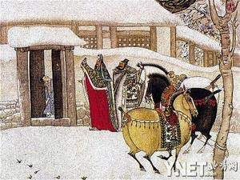
刘备吩咐关羽、张飞在门口休息，自己轻轻地走进去，恭恭敬敬地站在草堂的台阶下等候。
轻轻地
恭恭敬敬

Slide 12
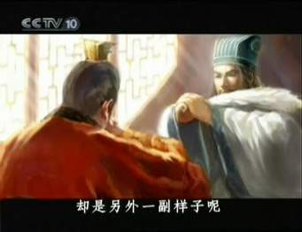
刘备赶紧下拜说： “久闻先生大名，曾经两次谒见，都没有遇到。”

Slide 13
像
刘备听了茅塞顿开，像拨开云雾见到了青天。
刘备高兴地对关羽、张飞说： “我得到诸葛先生，就像鱼儿得到水一样啊！”
像

Slide 14
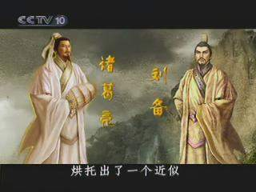
刘备三顾茅庐喜得孔明如虎添翼创大业
诸葛卧龙出山幸会明主大展宏图扬美名

Slide 15
诸葛亮分析了群雄纷争的形势，提出了三分天下，最后取胜的策略。
三分天下
最后取胜

Slide 16
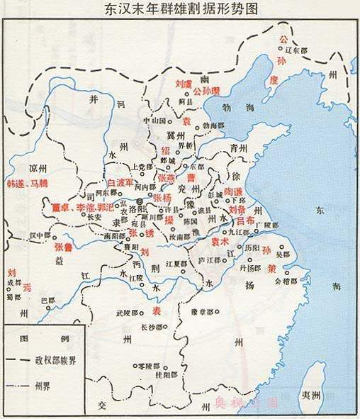

Slide 17

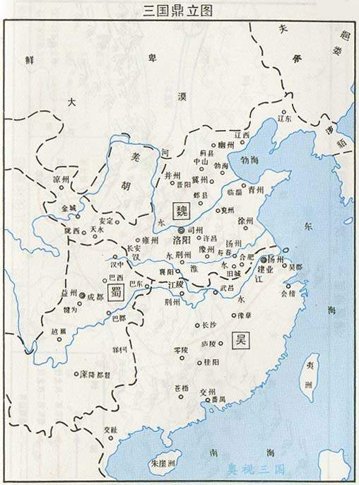

Slide 18
诸葛亮出山后，刘备把他当做自己的老师，两人同桌吃饭，同榻睡觉，一起讨论天下大事。
同桌吃饭
同榻睡觉

Slide 19
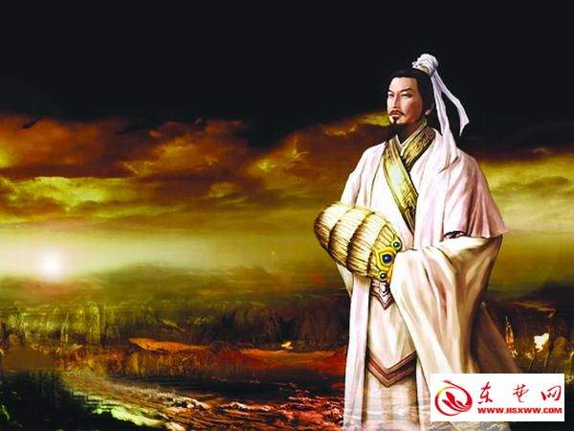
“臣本布衣，躬耕于南阳，苟全性命于乱世，不求闻达于诸侯。先帝不以臣卑鄙，猥自枉屈，三顾臣于草庐之中，咨臣以当世之事，由是感激，遂许先帝以驱驰。后值倾覆，受任于败军之际，奉命于危难之间：尔来二十有一年矣。 ” ——选自《出师表》

Slide 20
臣本布衣，躬耕于南阳，苟全性命于乱世，不求闻达于诸侯。先帝不以臣卑鄙，猥自枉屈，三顾臣于草庐之中，咨臣以当世之事，由是感激，遂许先帝以驱驰。后值倾覆，受任于败军之际，奉命于危难之间：尔来二十有一年矣。 ——选自《出师表》

Slide 21


推荐书目

Slide 22
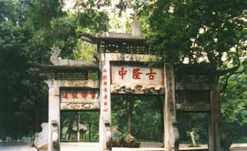

Slide 23
作业：
1、背诵第三、四自然段。
2、用“来到…… ，只见…… ”的句式写一处景物。

